Slide 1
Použité slová:
druhohory,
flyš,
jaskyňa,
more,
pieskovce,
prvohory,
púšť,
step,
súš,
tundra,
uhlie,
vrásnenie,
človek,
ľadovce

Slide 2
Geologický vývoj a geologická stavba Slovenska
Bc. Veronika Petrovová
Univerzita Pavla Jozefa Šafárika v Košiciach

Slide 3
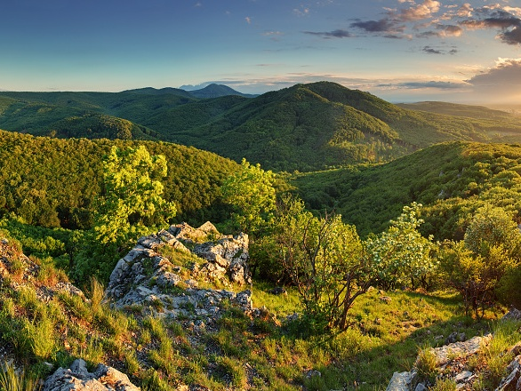
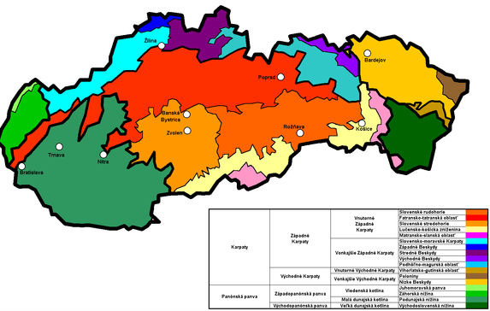
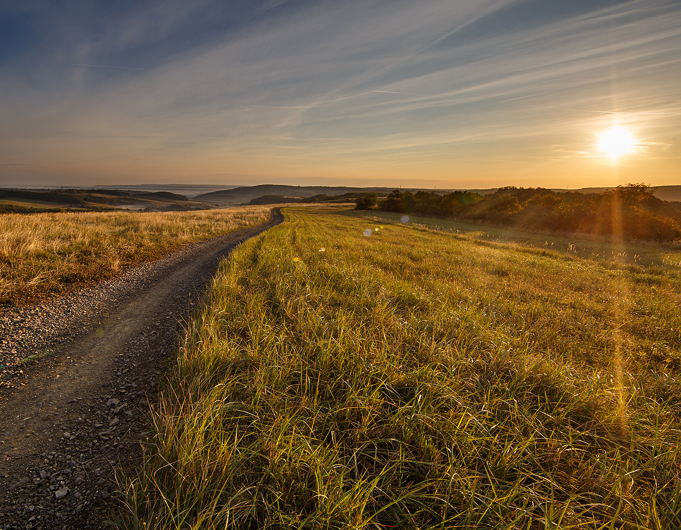
KARPATY
PANÓNSKA
PANVA

Slide 4
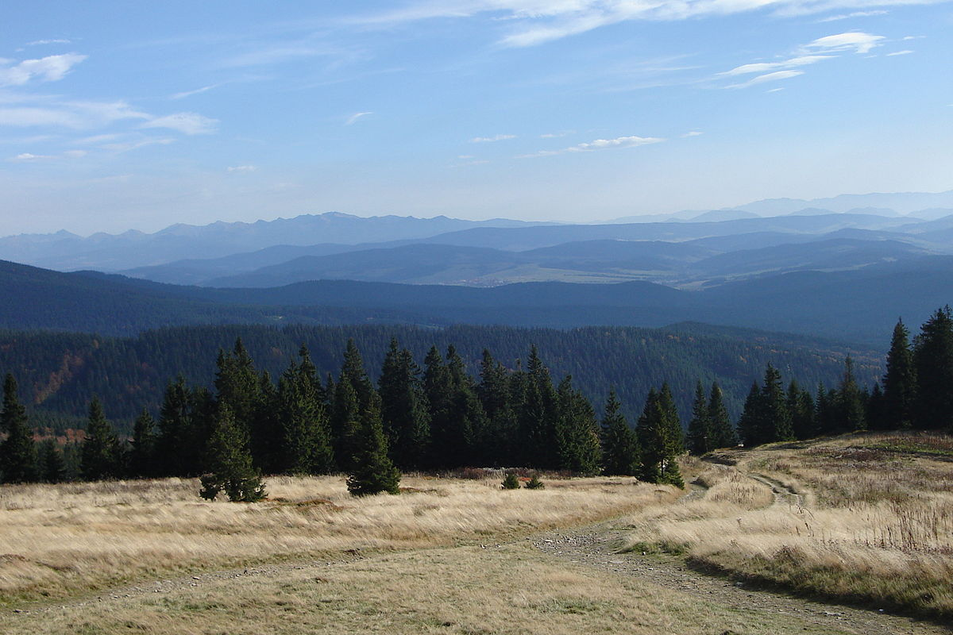
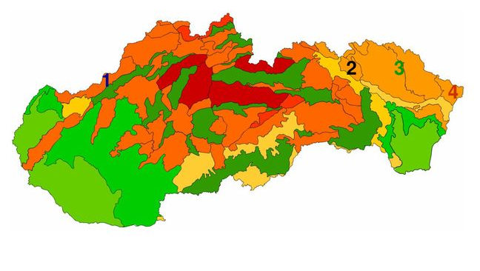
FLYŠOVÉ PÁSMO
Beskydy
Biele Karpaty

Slide 5
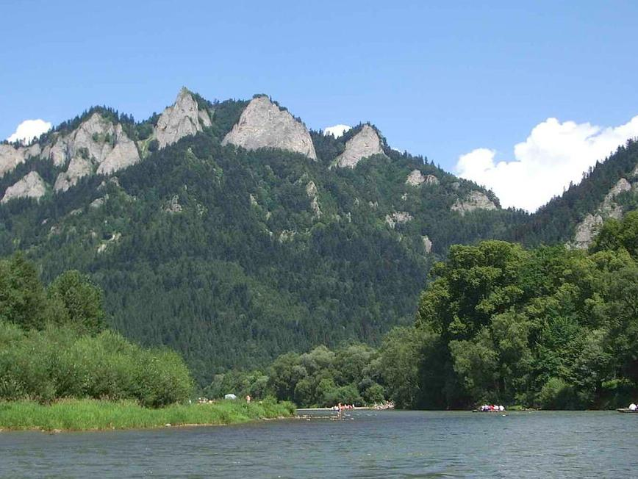
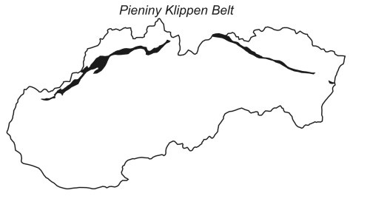
BRADLOVÉ PÁSMO
Pieniny

Slide 6
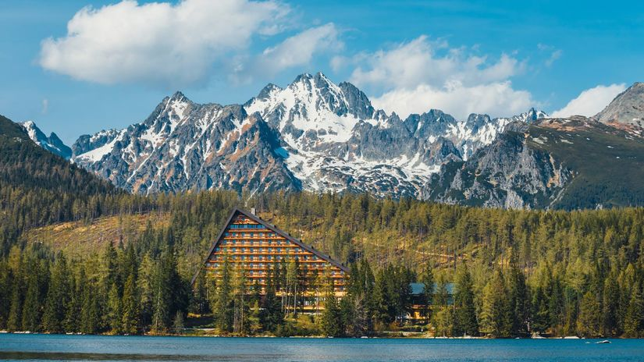
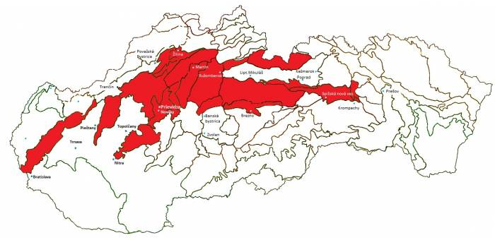
JADROVÉ PÁSMO + SLOVENSKÉ RUDOHORIE
Slovenské Rudohorie
Vysoké Tatry

Slide 7
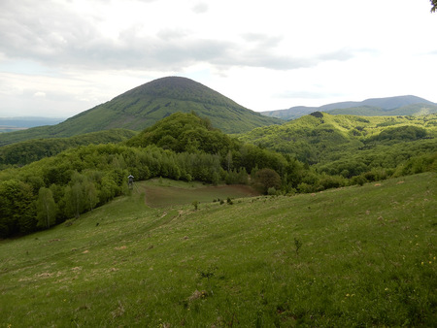
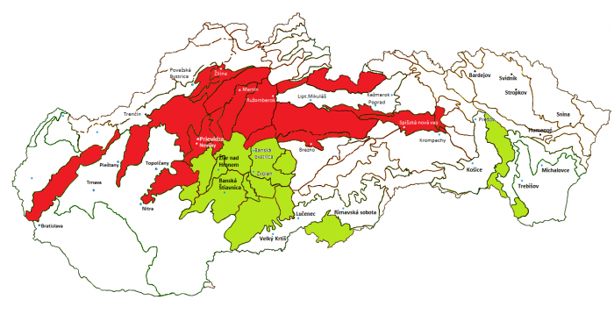
SOPEČNÉ PÁSMO
Slanské vrchy
Poľana

Slide 8
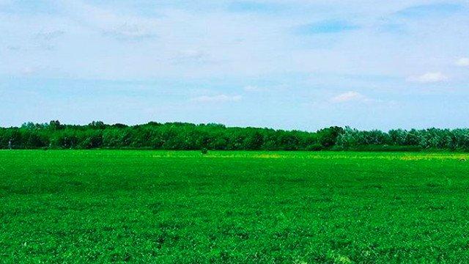
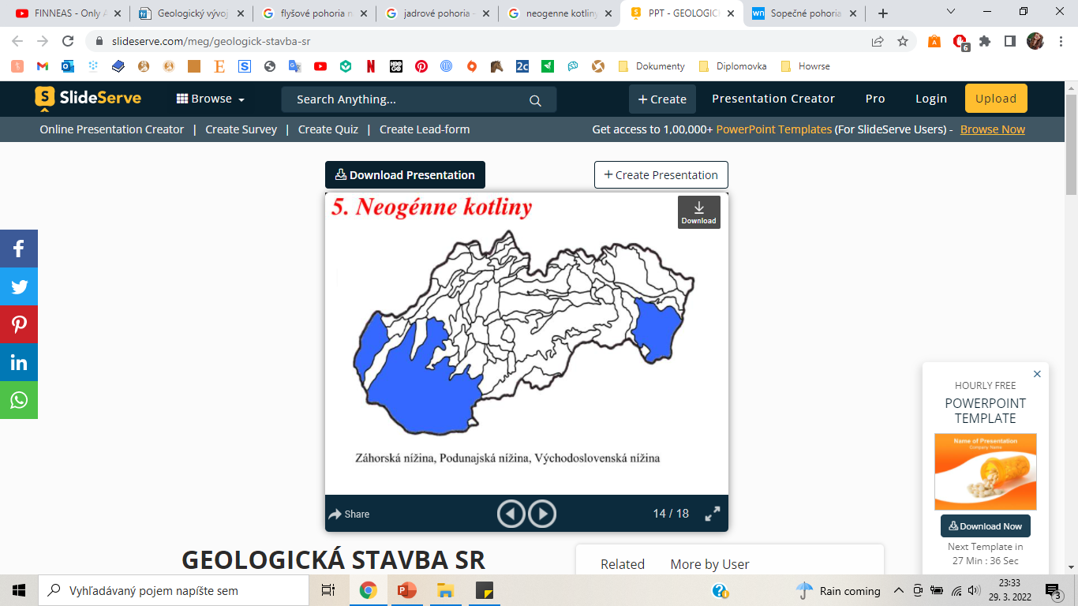
NEOGÉNNE KOTLINY
Záhorská nížina
Východoslovenská nížina
Podunajská nížina

Slide 9
ÚLOHA: Skús priradiť pohoria k správnemu pásmu. POZOR! Viacero pohorí môže patriť k tomu istému pásmu!
VYSOKÉ TATRY
VIHORLAT
ORAVSKÉ BESKYDY
POĽANA
NÍZKE TATRY
PIENINY
FLYŠOVÉ PÁSMO
BRADLOVÉ PÁSMO
JADROVÉ PÁSMO
SOPEČNÉ PÁSMO

